Slide 1
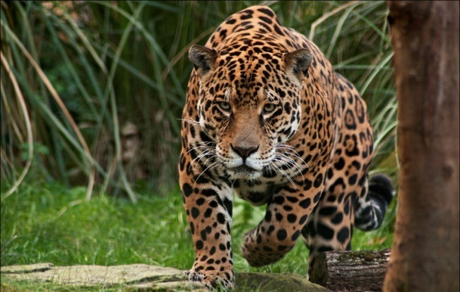
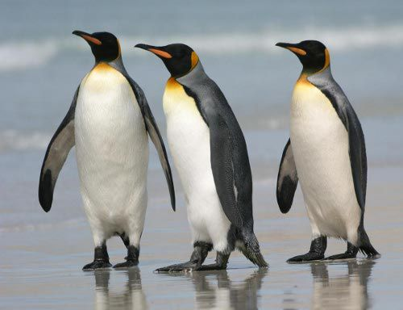
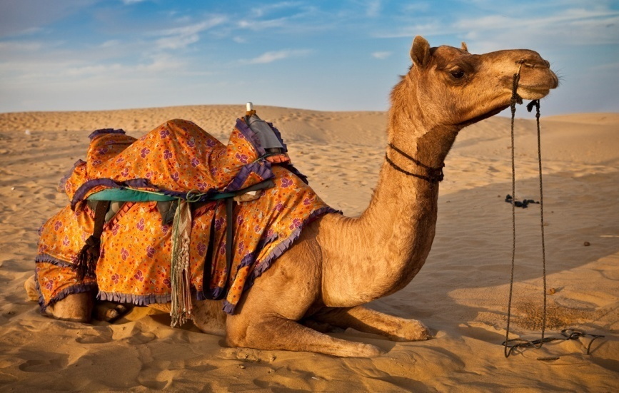
Животные ― обитатели суши

Slide 2
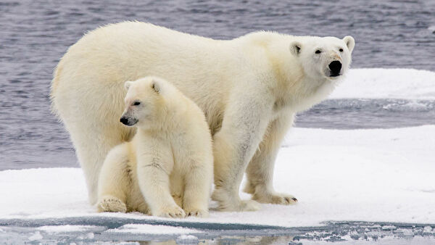
Белый медведь

Slide 3
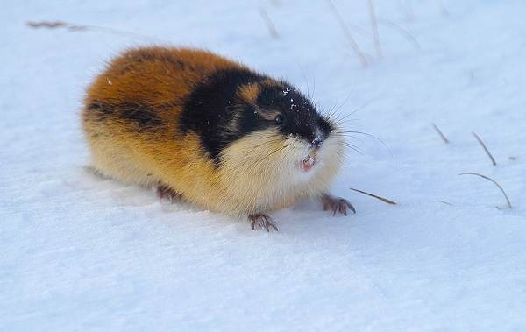
Лемминг

Slide 4
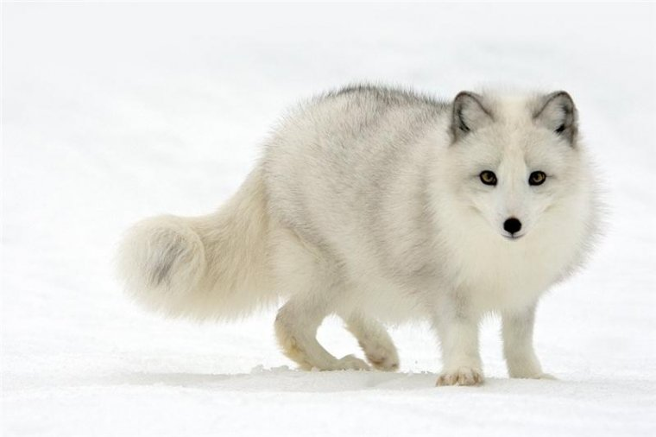
Песец

Slide 5
Прочитайте информацию
о животных ледяных пустынь
в учебнике на с. 92–93.
Обратите внимание на приспособления,
которые помогают этим животным
выжить в холодном климате.

Slide 6
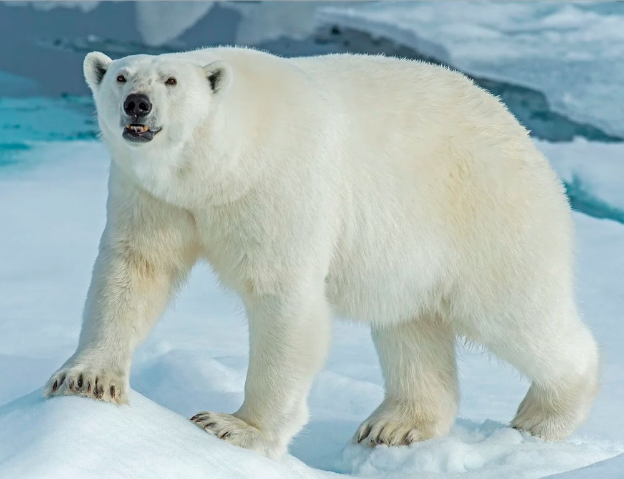
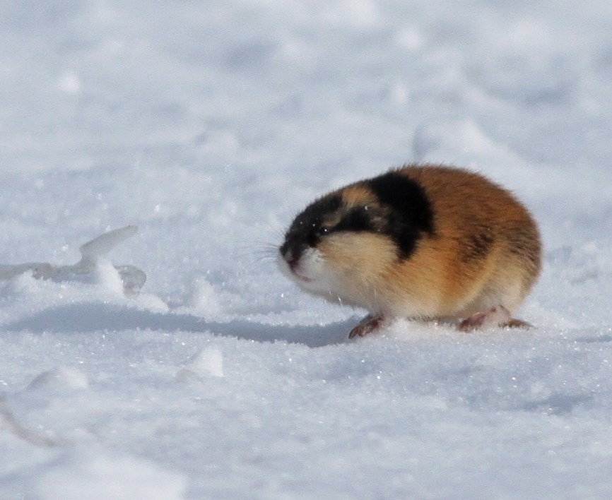
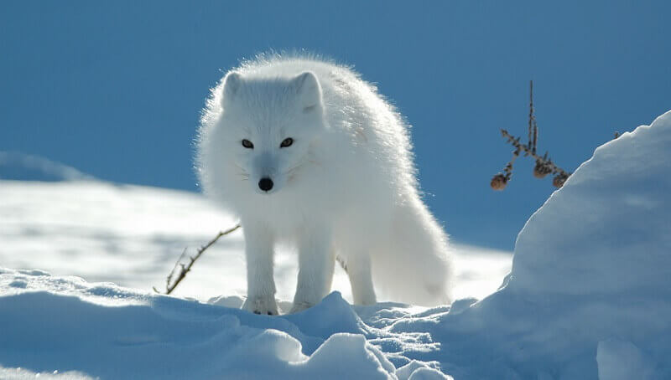
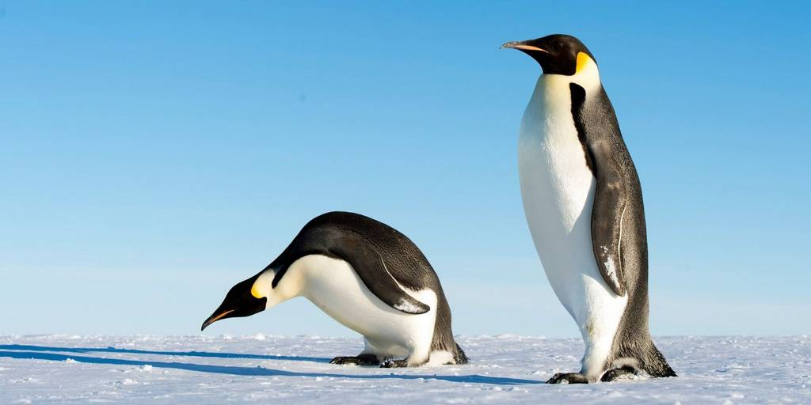
Животные ледяных пустынь
Белый медведь
Лемминг
Песец
Императорский пингвин

Slide 7
Заселите животных ― обитателей
ледяных пустынь в их природную зону.

Slide 8
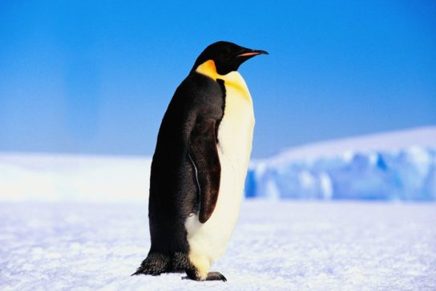
Почему белые медведи не охотятся на императорских пингвинов?

Slide 9
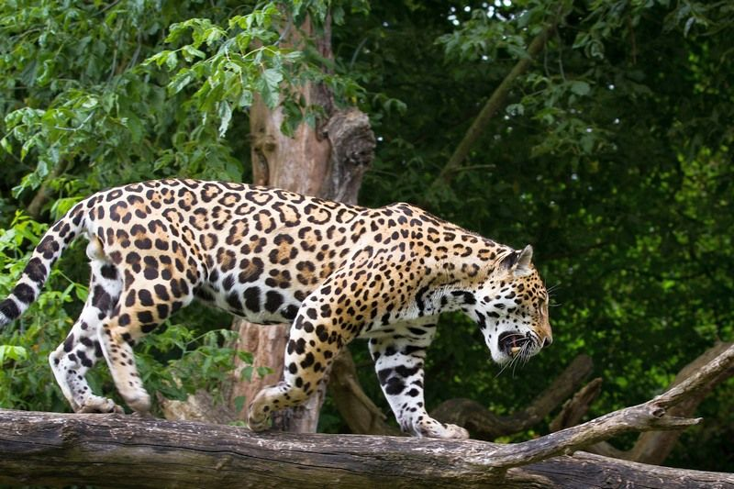
Ягуар

Slide 10
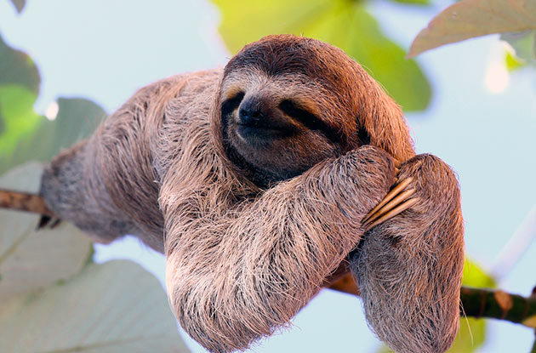
Ленивец

Slide 11
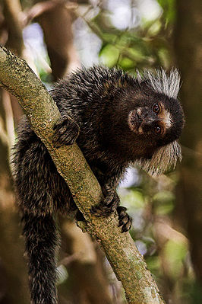
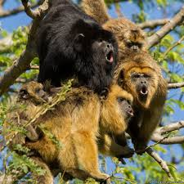
Обезьяны
Игрунки
Ревуны

Slide 12
Работа с энциклопедиями.
Поиск информации
об особенностях жизни животных
в экваториальных лесах.

Slide 13
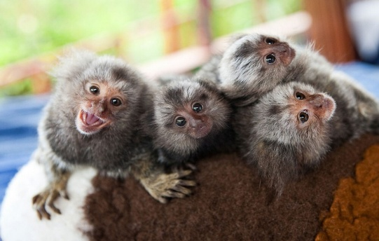
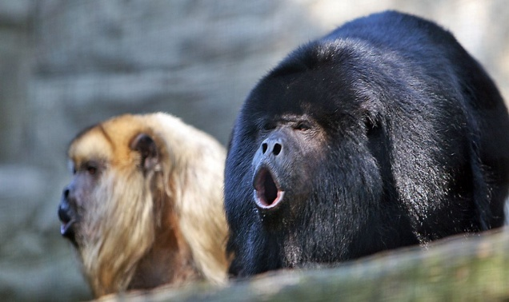
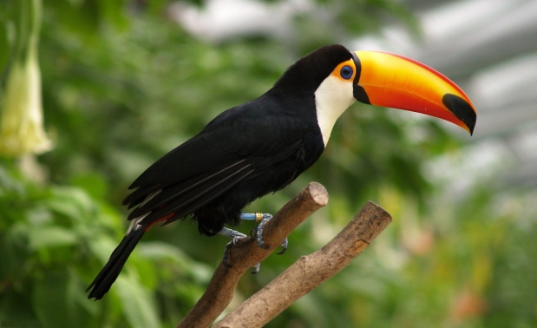
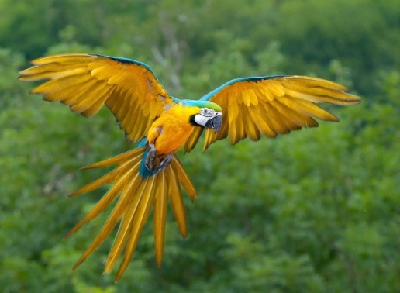
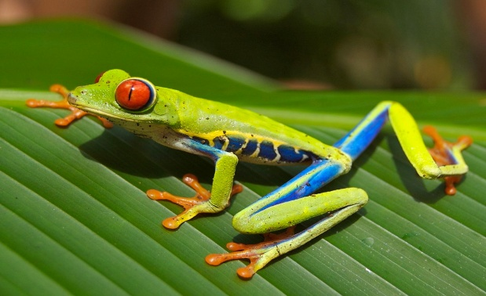
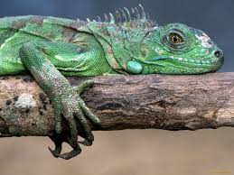
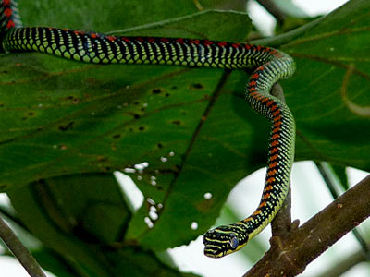
Животные экваториальных лесов
Ягуар
Ленивец
Игрунки
Ревуны
Тукан
Попугай
Древесная лягушка
Древесная ящерица
Древесная змея

Slide 14
Заселите животных ― обитателей
экваториальных лесов в их
природный дом.

Slide 15
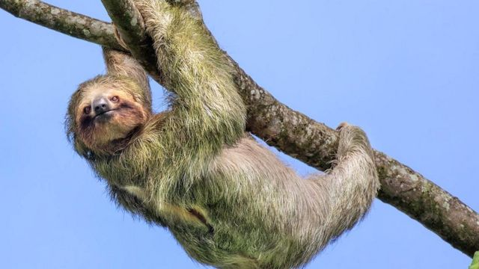
Установите связь между картинками

Slide 16
Физкультминутка

Slide 17
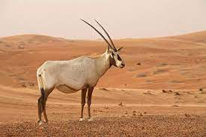
Антилопа

Slide 18
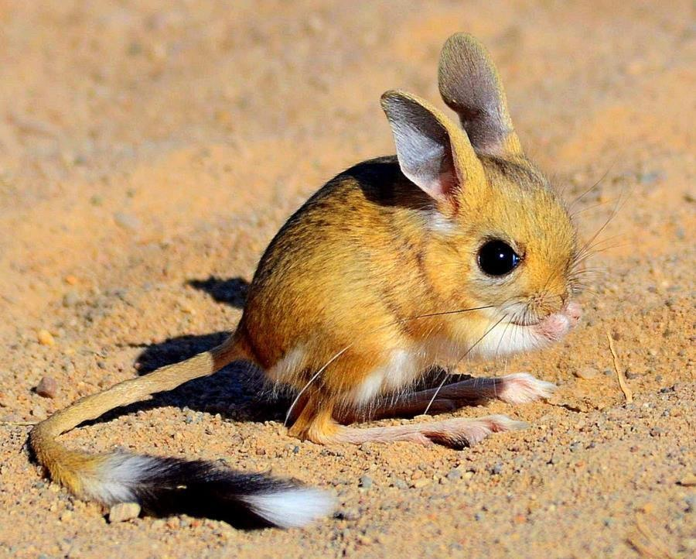
Тушканчик

Slide 19
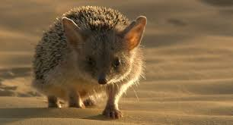
Ушастый ёж

Slide 20
Работаем с учебником на с. 94–95.
Как животные приспособились
к жизни в жарких местах?

Slide 21
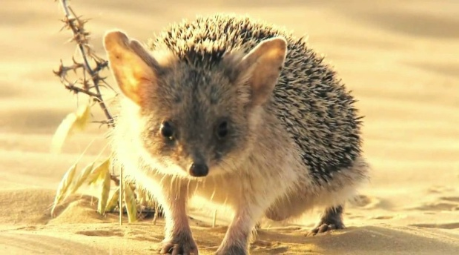
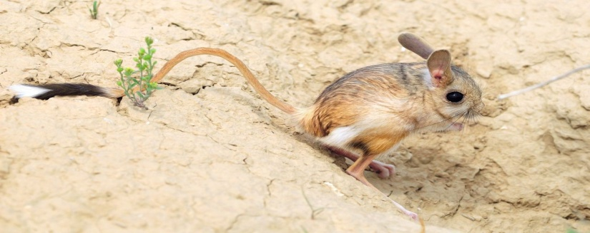
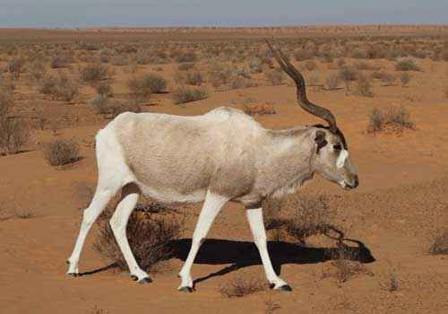
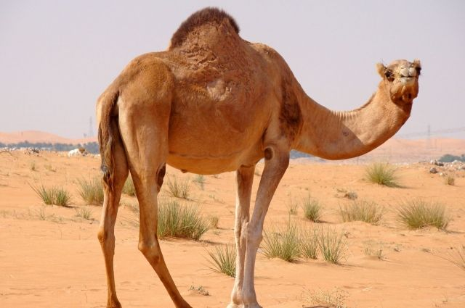
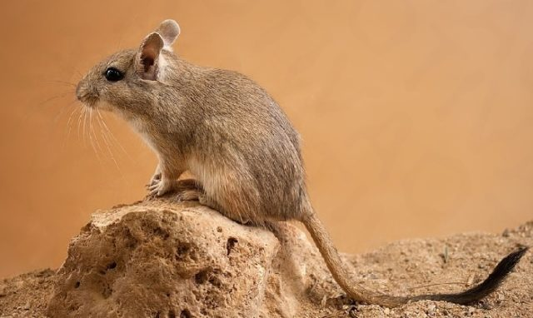
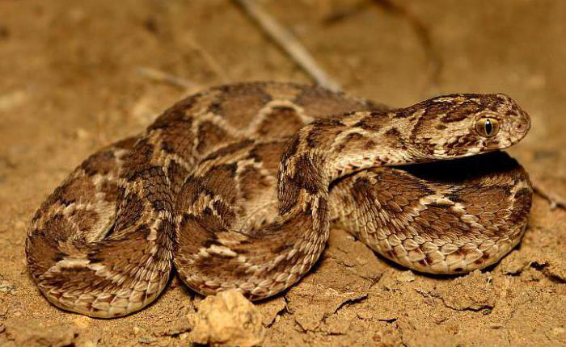
Животные жарких пустынь
Ушастый ёж
Тушканчик
Антилопа
Верблюд
Песчанка
Змея

Slide 22
Заселите животных ― обитателей
жарких пустынь в их природную зону.
Какого цвета большинство животных?
Почему?

Slide 23
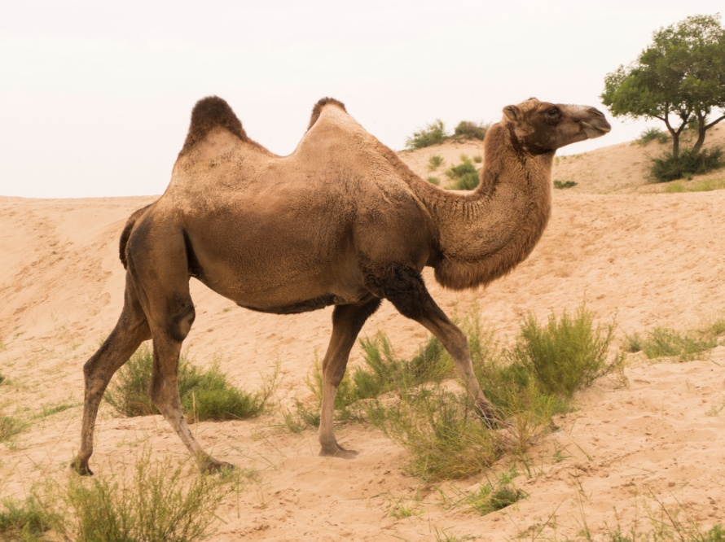
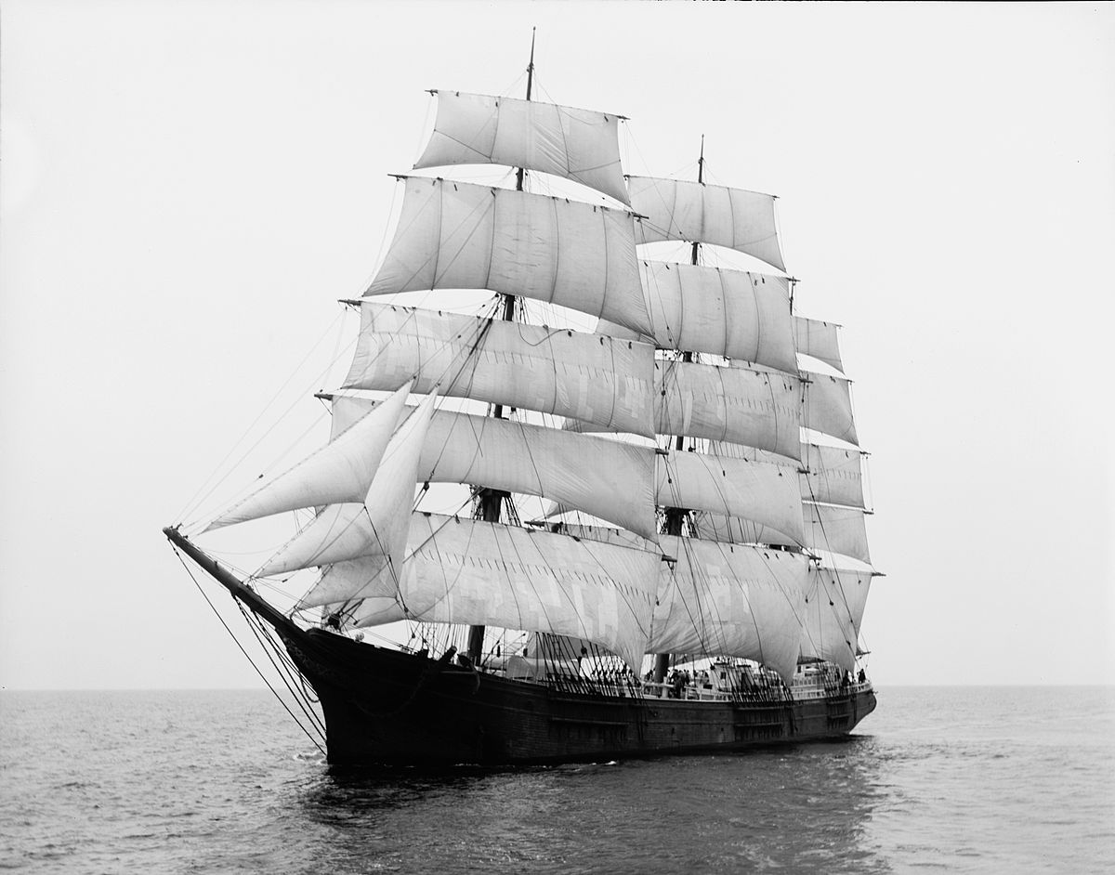
Установите связь между картинками

